Slide 1

Notes:
مسار: التعليم بيمشي بسرعة الطالب، مش العكس.

Slide 2
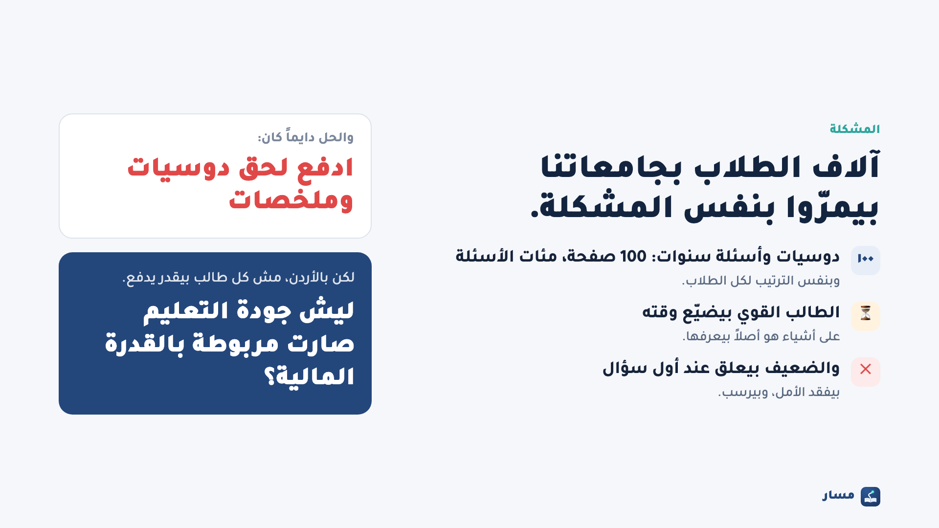
Notes:
آلاف من الطلاب في جامعاتنا الأردنية بيمرّوا بنفس المشكلة. بيفتحوا دوسيات وأسئلة سنوات: 100 صفحة، مئات الأسئلة، بنفس الترتيب لكل الطلاب.
الطالب القوي بيضيّع وقته، والطالب الضعيف بيعلق عند أول سؤال، بيفقد الأمل، وبيرسب. والحل دايماً كان: ادفع لحق دوسيات وملخصات.
لكن في الأردن، مش كل طالب بيقدر يدفع. ليش جودة التعليم صارت مربوطة بالقدرة المالية؟

Slide 3
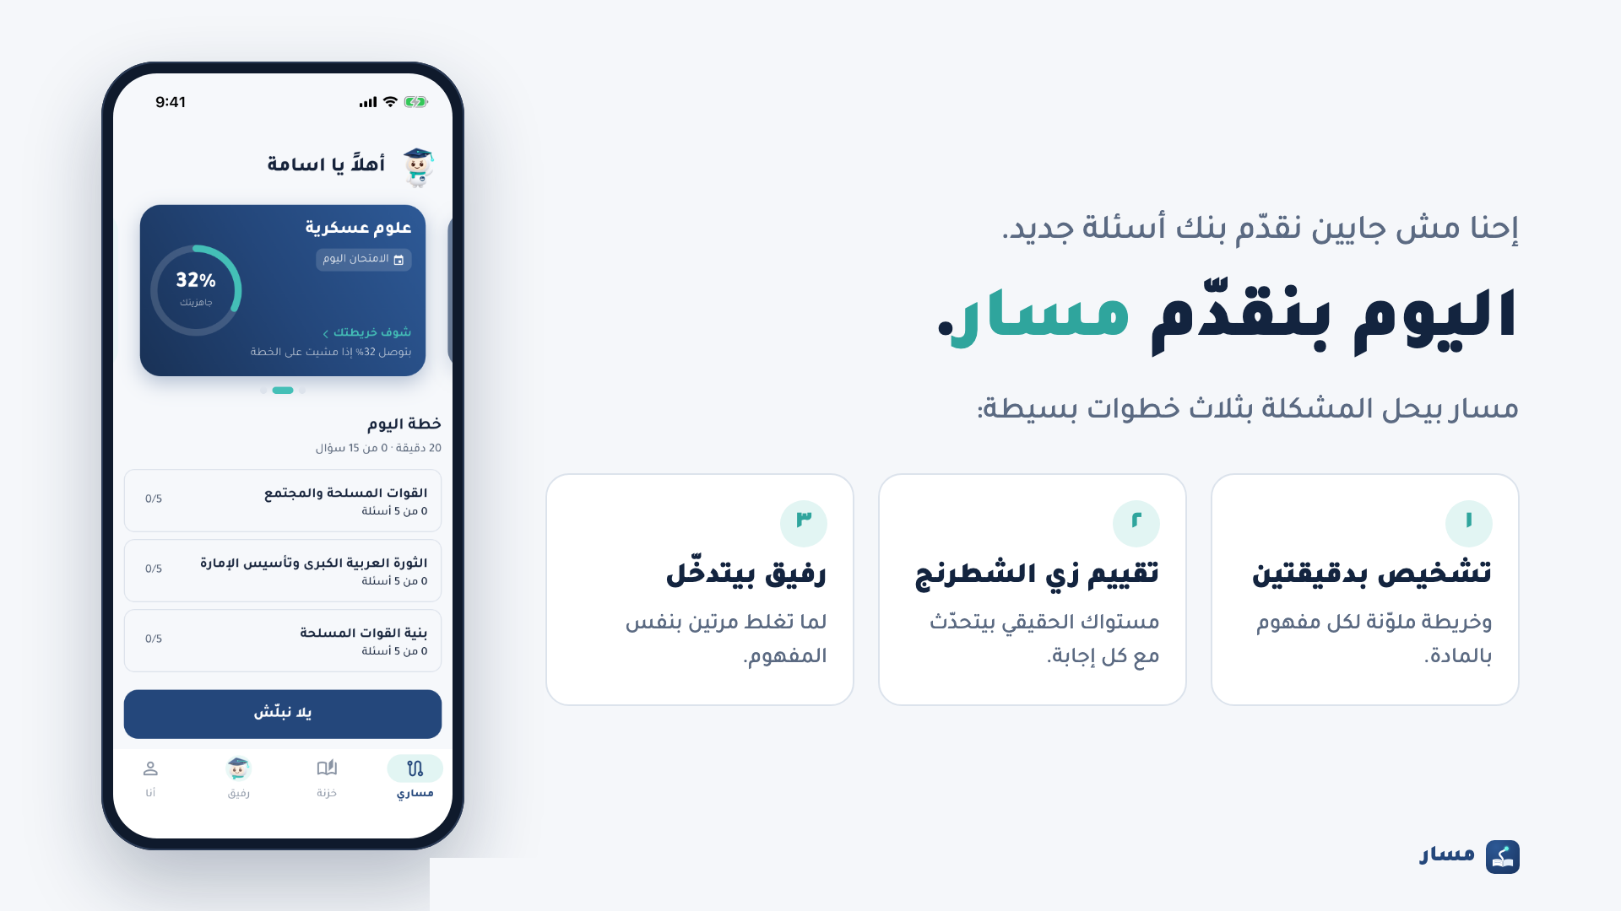
Notes:
إحنا مش جايين نقدّم بنك أسئلة جديد. اليوم بنقدّم مسار.
مسار بيحل المشكلة بثلاث خطوات بسيطة.

Slide 4
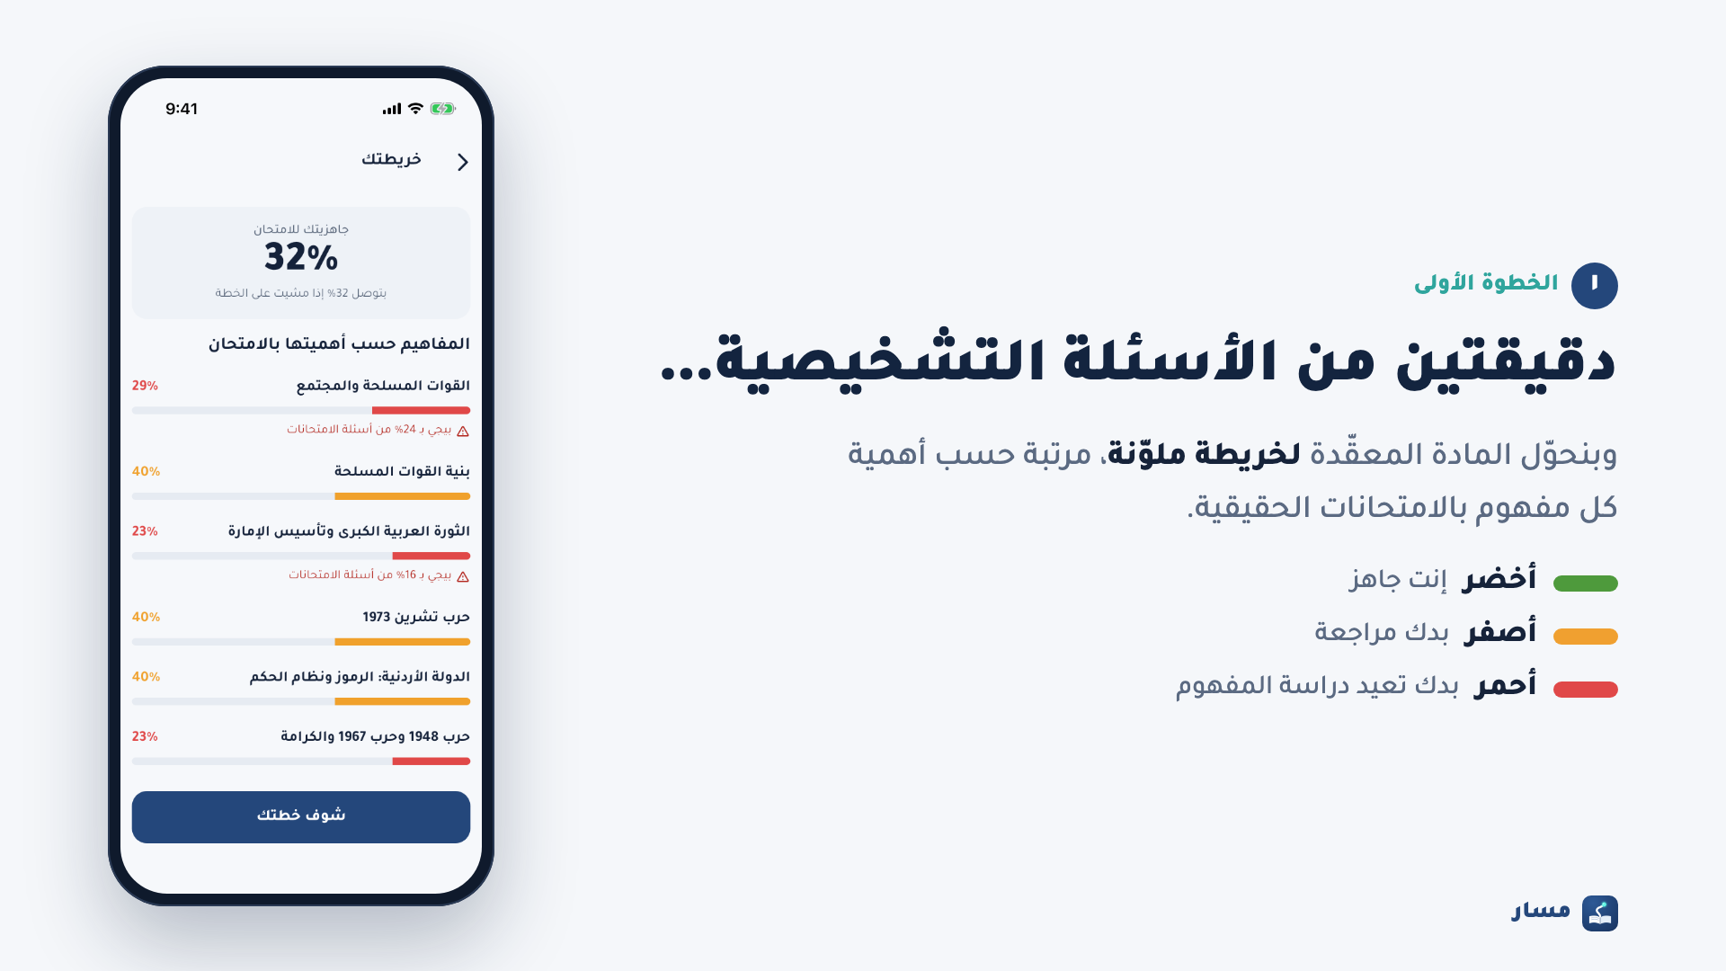
Notes:
أولاً: دقيقتين من الأسئلة التشخيصية، وبنحوّل المادة المعقّدة لخريطة ملوّنة.
أخضر إنت جاهز، أصفر بدك مراجعة، أحمر بدك تعيد دراسة المفهوم.

Slide 5
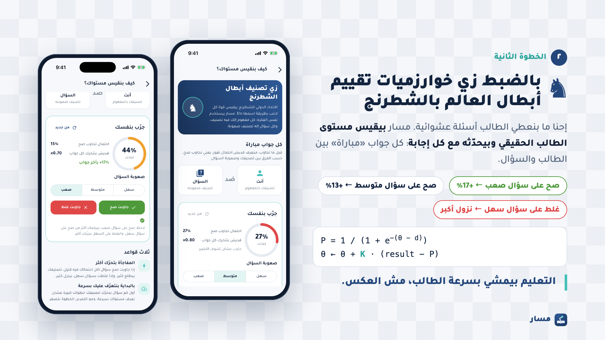
Notes:
ثانياً: إحنا ما بنعطي الطالب أسئلة عشوائية.
مسار بيقيس مستوى الطالب الحقيقي وبيحدّثه مع كل إجابة، بالضبط زي خوارزميات تقييم أبطال العالم بالشطرنج (Elo).
مثال من التطبيق: صح على سؤال صعب بيرفعك من 27% لـ 44%.
التعليم بيمشي بسرعة الطالب، مش العكس.

Slide 6

Notes:
ثالثاً: الإشي الحلو في تطبيق مسار. لما الطالب يغلط مرتين بنفس المفهوم، بيتدخّل «رفيق».
رفيق هو مدرّسنا الذكي. ما بيألّف معلومات من خياله: بيجاوب من 276 سؤال حقيقي من امتحاناتنا.
رفيق بيشرح للطالب بلهجتنا الأردنية، وبيحط إيده على المشكلة اللي بتيجي بالامتحان.

Slide 7
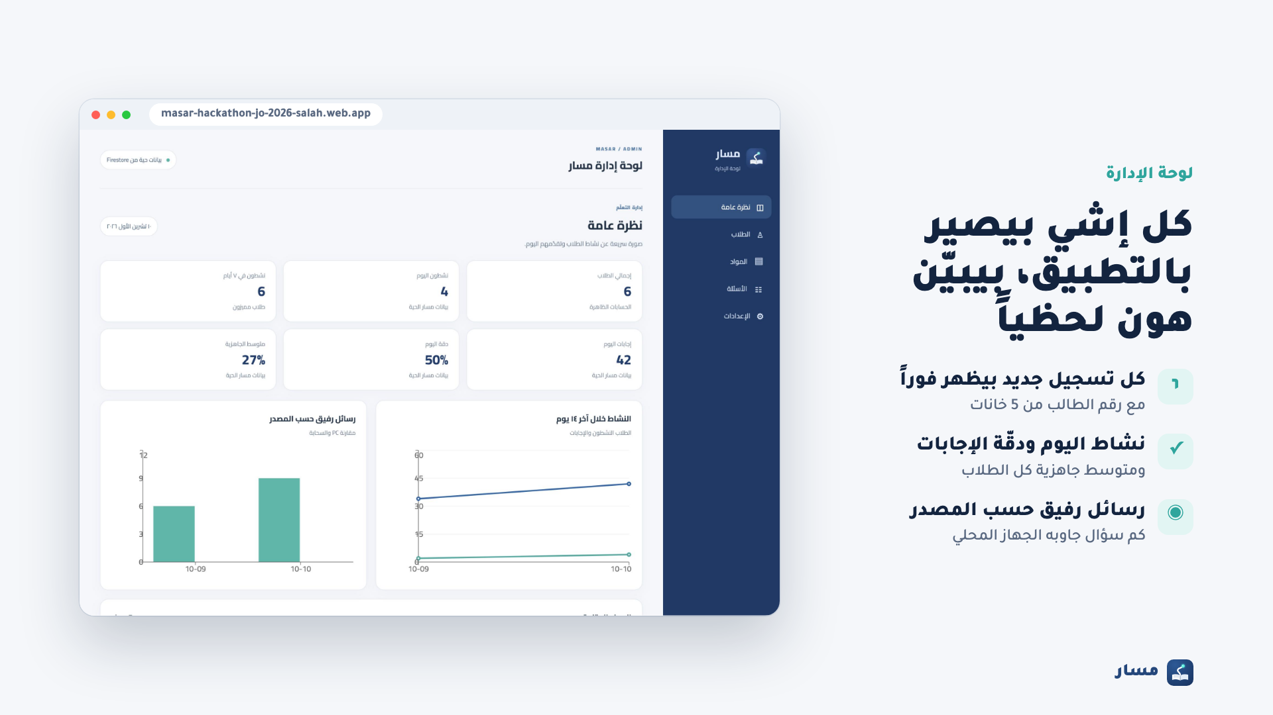
Notes:
وعشان نتابع كل هاد، عملنا لوحة إدارة بتتحدّث لحظياً مع التطبيق.
كل طالب بيسجّل بيظهر هون فوراً برقمه من 5 خانات. منشوف نشاط اليوم ودقّة الإجابات ومتوسط الجاهزية، وكم رسالة جاوبها رفيق من الجهاز المحلي.

Slide 8
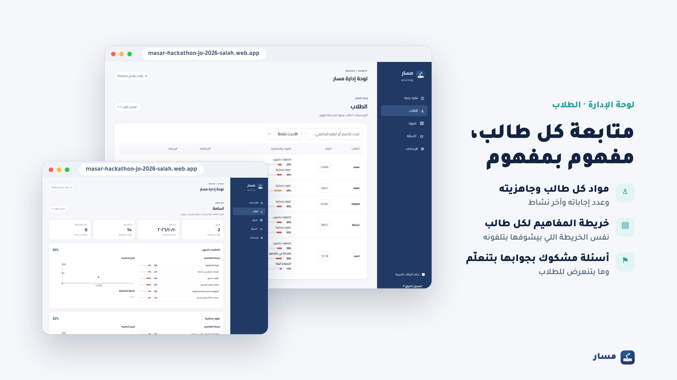
Notes:
ومنقدر نفتح أي طالب ونشوف مواده وجاهزيته بكل مادة، وخريطة المفاهيم تبعته مفهوم بمفهوم: نفس الخريطة اللي بيشوفها على تلفونه.
وأي سؤال جوابه بالمصدر مشكوك فيه بينعلّم وما بينعرض للطلاب.

Slide 9

Notes:
لكن الأهم من كل هذا... لو عملنا أفضل ذكاء اصطناعي في العالم وكان مكلف، ما حلّينا مشكلة الطالب اللي ما معه مصاري.
عشان هيك، رفيق مبني على نموذج لغة محلي (Local LLM). تكلفة تشغيله وشرحه للطالب؟ صفر تقريباً.
هذا بيعني إن مسار بيقدر يوصل لكل طالب في كل محافظة في الأردن، ويضل مجاني ومستدام.

Slide 10

Notes:
تحدّي المسابقة كان: الطلاب بيتعلّموا بسرعات مختلفة ودعم غير متساوٍ.
مع «مسار»، الدعم صار متساوي، مجاني، ومصمّم لكل طالب. شكراً لكم.

